Slide 1

전기전자종합설계(가)
팀명 : 무적장군 김휘수
팀원 : 김준수, 우휘영, 김민수
DATE 2021.06.01

Slide 2
Index
1. 지난 주차 요약
2. 기술구현
3. 개선할 점

Slide 3
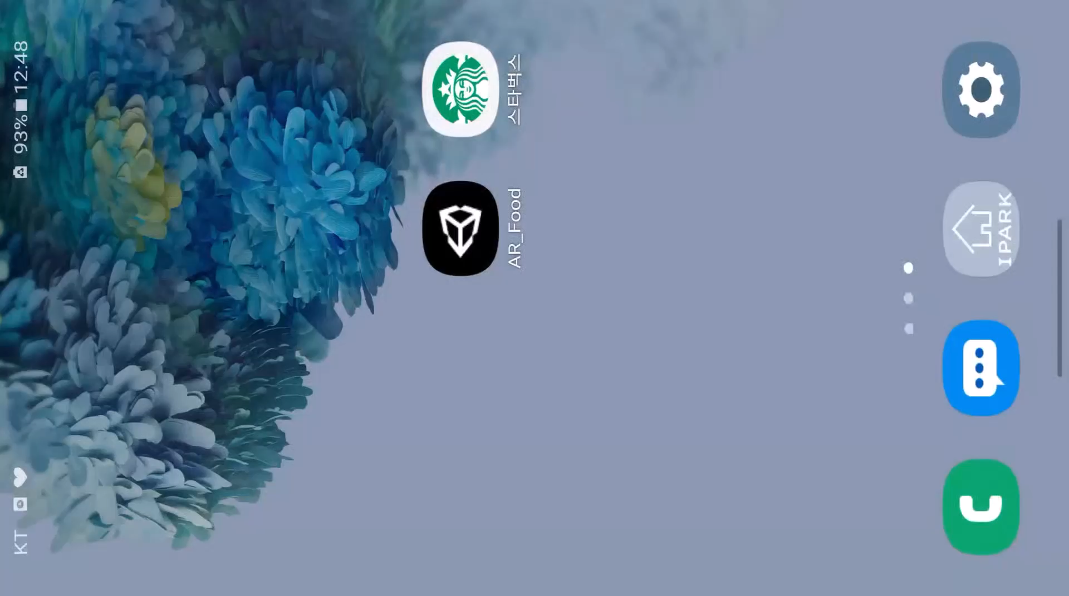
1
지난 주차 요약
-도움말 캔버스 추가
-글 폰트 수정
-메뉴 이름 및 가격 수정
-3D 스캔된 음식 추가
-바닥 인식 기술 수정
-로고에 홈 버튼 기능 추가

Slide 4
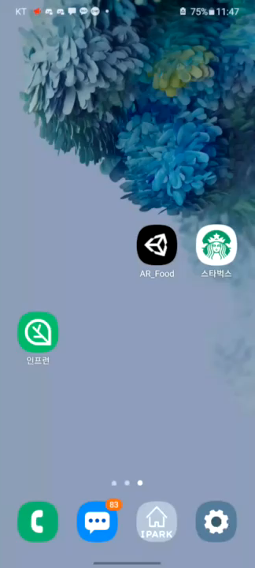
2
기술 구현
-Plating 도움말 캔버스 추가
-3D 스캔된 음식 추가
-메뉴 개편

Slide 5
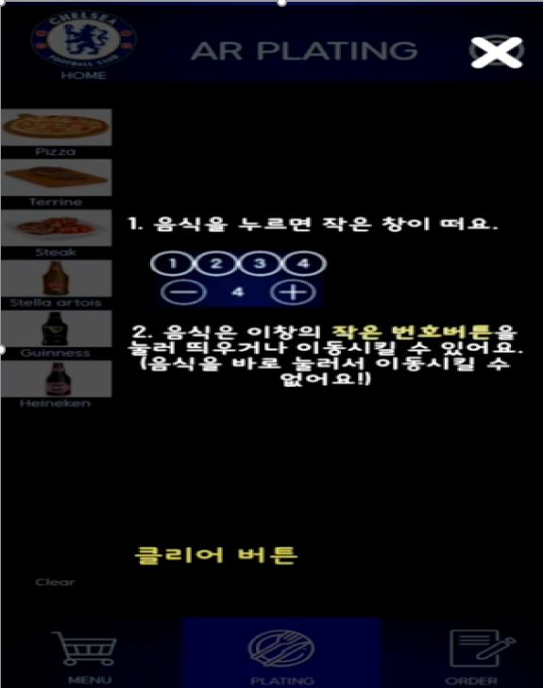
2
기술 구현
-Plating 화면으로 이동 시 최초 1번만 발생함
-사용 방법을 직관적으로 인지할 수 있도록 도움

Slide 6
3
개선할 점
- 디자인 보완
- 기술적 완성도

Slide 7

THANK YOU

